Slide 1
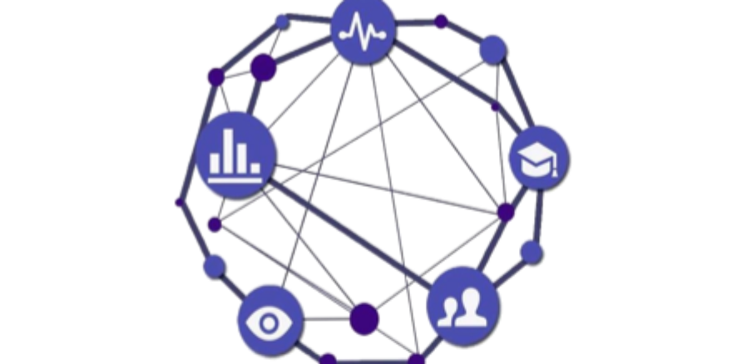

21SP 연사특강
응통 07 오언정 선배님

Slide 2
박사 공부 👩🏻‍🎓
박사 과정 중에 논문 주제를 어떻게(어떤 계기로, 언제쯤) 정하였는지 말씀해주실 수 있을까요? 주제 선정부터가 큰 난관이라고 들었습니다.
박사 후에 또 포닥까지 하면 어떤 메리트가 있나요? 포닥 마치신 후의 계획을 여쭤봐도 될까요?
석사 지도교수님이 누구셨나요? 어떠셨나요? ㅎㅎ....
박사학위를 목표로 하는 것은 기회비용이 매우 크다고 알고 있습니다. 석사에서 더 나아가 박사를 하는 것을 결정하는 것도 힘든 선택이었을 것 같은데, 왜 박사까지 공부하려고 결심하셨나요?
컬럼비아처럼 좋은 학교의 어드미션을 받을 수 있었던 비결이 궁금합니다!

Slide 3
연구 분야 📚
의료통계, 혹은 생물통계 대해 공부하고 싶은 생각이 있습니다! 연세대학교에서 생물통계에 관심이 있는 사람이 적어 정보가 부족하기도 하고, 비슷한 과목을 찾아 들으려니 학교에서는 생존분석만 수강할 수 있을 뿐, 의료통계학을 수강하지 못합니다. 혹시 이외에도 추천하시는 과목이나, 공부하면 좋은 것, 읽어보면 좋을 책 등을 알려주실 수 있으실까요?
High dim variable selection에 대한 짧은 설명과 선택하신 이유가 궁금합니다
학부 생존 분석과 연구 분야가 연관이 있나요? RL을 어떻게 생존 데이터에 적용하는지 궁금합니다
현재 세브란스 병원에서 일을 돕고 있는데, 생각보다 표본 수가 부족해서 학부 때 배웠던 내용을 적용하기 적절치 않다거나 통계학이 연구 전반에서 주도적인 역할을 하지 못하는 듯하여 고민중입니다. 미국은 통계학이 의학 도메인에서 어느 정도의 역할을 차지하는지 궁금합니다.

Slide 4
유학 생활 🌎
미국 생활 중에서 애로사항에는 어떤 것들이 있나요? 가장 걱정되는 게 치안과 인종차별인데 연사님께서 느끼시기에 어떤 정도인가요?
미국에서 공부하고 싶은데 부모님께서 응원해주시면서도 내심 서운해하시는 마음이 느껴집니다. 연사님께서는 한국에 얼마나 자주 가셨나요?
외국 생활을 시작하는 것에 대한 두려움은 없으셨는지 궁금합니다.
동부 대학원 유학 라이프가 궁금합니다! 날씨에 영향을 정말 많이 받나요?, 물가는 어떤가요? 생활하면서 좋은 점과 안 좋은 점이 궁금합니다!
미국 유학을 꿈꾸는 학생들에게 이런 점들은 각오하고 오라는 것들이 있다면 말씀해주시면 감사하겠습니다.

Slide 5
통계 공부, 그 외 📊
저희는 이번 학기에 베이지안 통계에 대해서 공부하고 있습니다. 연세대학교에는 베이지안이신 교수님들이 점점 임용되고 계시는데, 미국은 어떤지, 의료계에서 베이지안이 어떻게 적용되고 있는지 궁금합니다.
통계학을 계속 공부하고 싶은 학부생들, 석사생들에게 한마디 조언해주신다면? (중요한 과목, 프로그래밍/수학 과목 공부를 어떻게 하면 좋을지 등등)

